Slide 1
Irsko 2025 Erasmus+
Karolína Kühnová

Slide 2
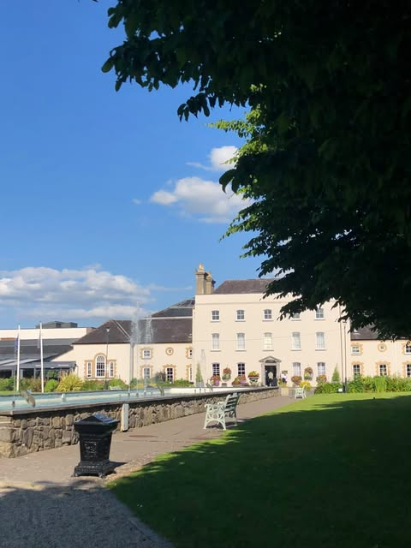
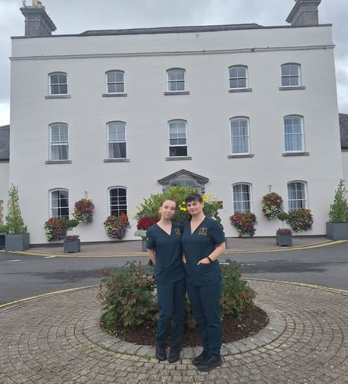
Příprava na stáž
Zjišťovala jsem si informace o Irsku a místě stáže (The Johnstown Estate).
Připravovala jsem si životopis v angličtině, absolvovala online test.
Zjišťovala jsem si informace o místních zvycích a pravidel.

Slide 3
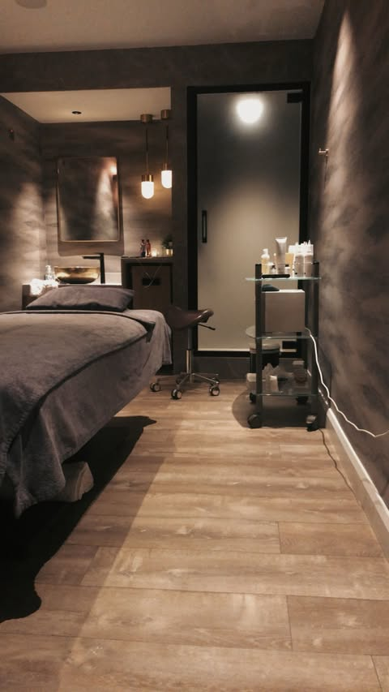
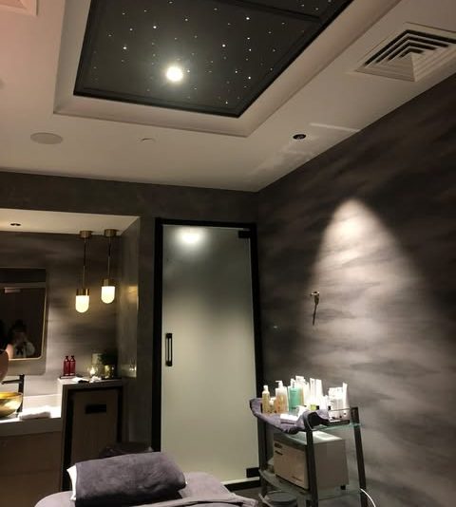
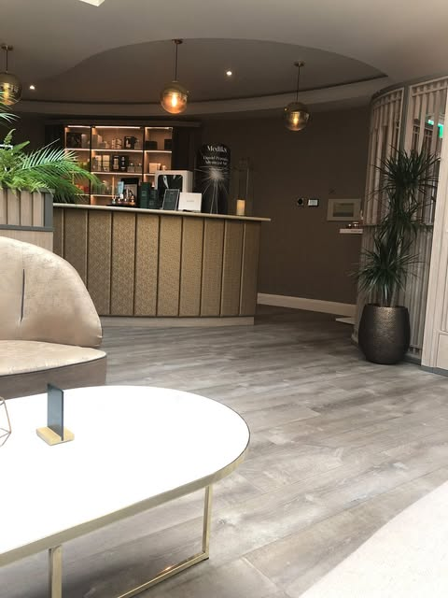
Pracovní zkušenost
Komunikovala jsem s klienty a dbala na jejich spokojenost.
Prováděla jsem hosty po SPA.
Komunikovala jsem s klienty před masáží.
Naučila jsem se nové masážní procedury.

Slide 4
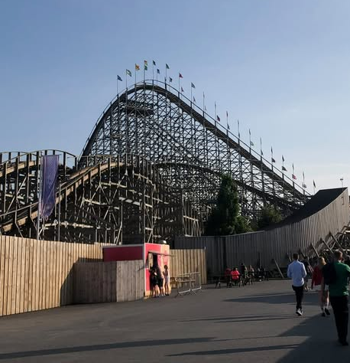
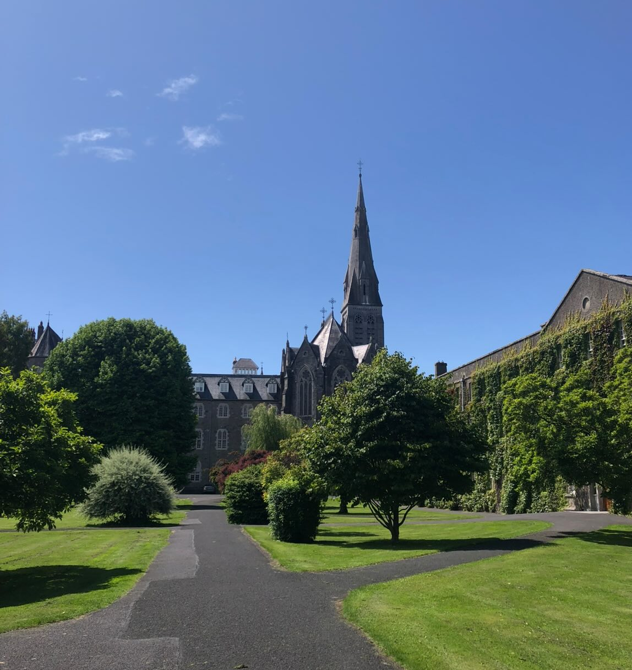
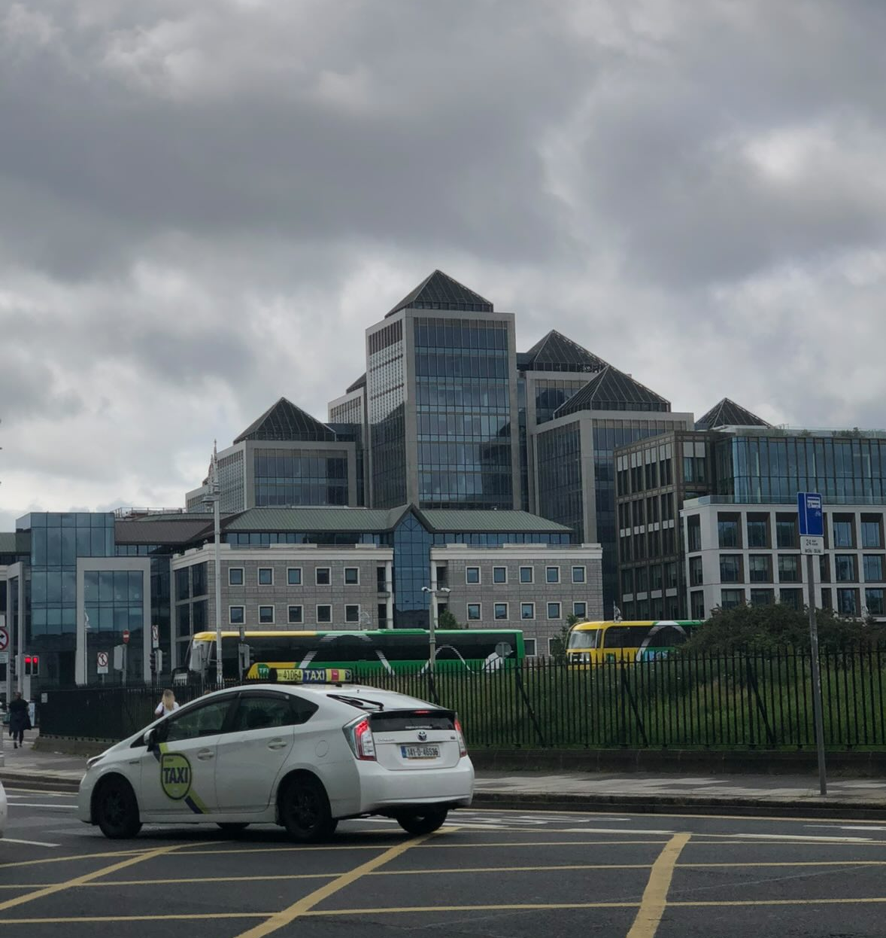
Volno časové aktivity
Emerald Park
Maynooth university
Dublin

Slide 5
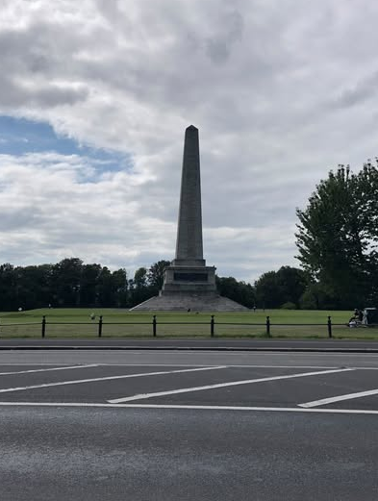
Zaujalo mě
Prostředí Spa a práce s klienty.
Kombinace masáží a kosmetická péče.
Prostředí a památky v Irsku.

Slide 6
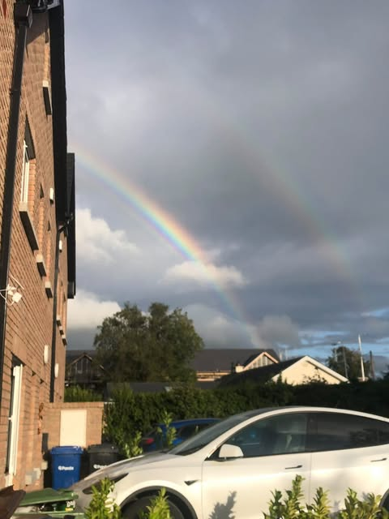
Co jsem se naučila?
Zlepšila jsem se v komunikaci v angličtině.
Pár frázi v irštině.
Spoléhat se sama na sebe.
Poznala jsem Irskou kulturu a zvyky.
Orientovat se v cizí zemi.
Nové masážní techniky.

Slide 7
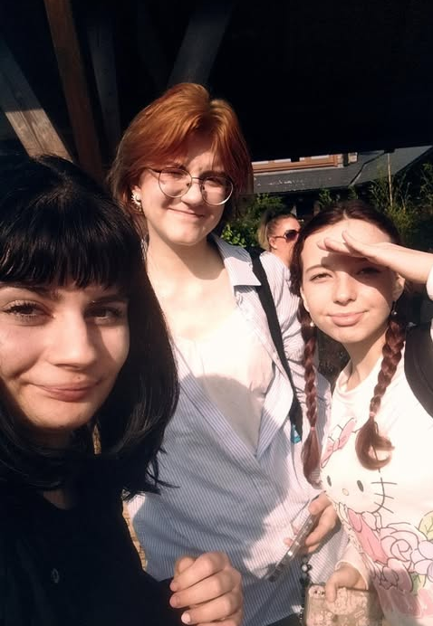
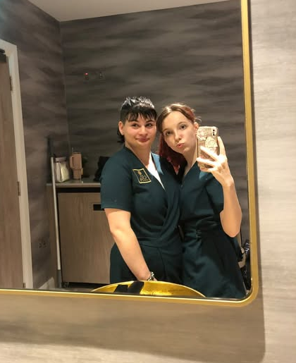
Co mi tato stáž dala?
Získala jsem zkušenosti jak pracovat s klienty.
Zlepšila jsem si angličtinu.
Spoustu nových přátel.
Naučila jsem se pracovat samostatně.
Velkou zkušenost do života.

Slide 8
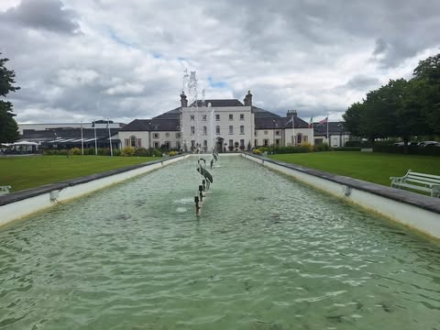
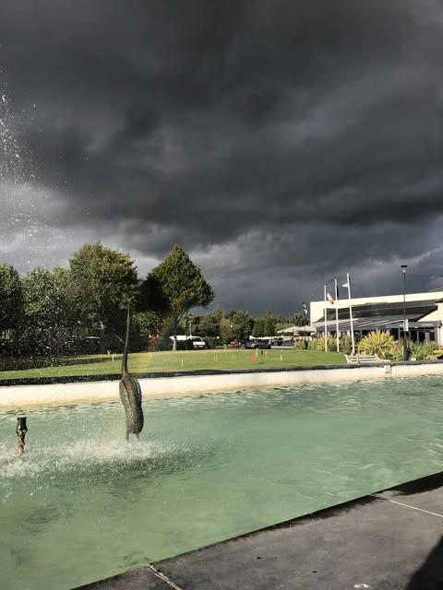
The johnstown estate hotel a spa

